Slide 1
Синдром Прадера-Віллі
Підготувала студентка 5 курсу
2 гр І мед.ф-ту
Онікова Анастасія

Slide 2
Синдром Прадера-Віллі.Причини
Дефект імпритингу
(1-3%)
мікроделеції хромосоми 15 (15q11.2-q13) батьківського походження
(65-75%)
материнської ізодисомії (обидві хромосоми 15 отримані від матері)
(20-30%)

Slide 3
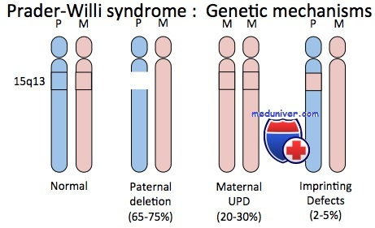

Slide 4
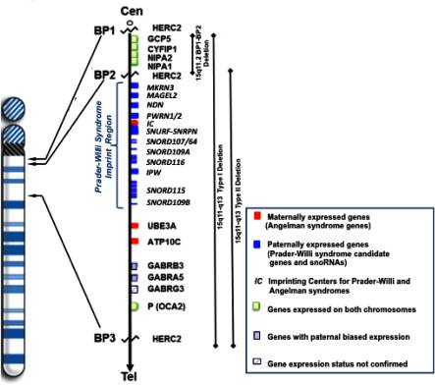

Slide 5
Анамнез життя
У немовлят
М’язева гіпотонія
Незадовільне смоктання
На першому році життя
Затримка стато-моторного розвитку
Старше 1го року
гіперфагія
Прогресивний розвиток ожиріння
Слабкий крик
Гіпоплазія ставтевих органів

Slide 6
Затримка росту відмічається впродовж всього дитинства, але у невеликої кількості хворих вона проявляється пізно, з відсутністю пубертатного ростового стрибку; кінцевий зріст при відсутності лікування для дорослих становить – 155см для чоловіків та 147см для жінок.
- Лобкове і пахвове волосся може з'являтись передчасно, проте інші ознаки пубертату затримані або неповні.
- Опущення яєчок відбувається пізно, в юнацькому віці, менархе може з‘явитись після 30 років (за умови значного зниження маси тіла).

Slide 7
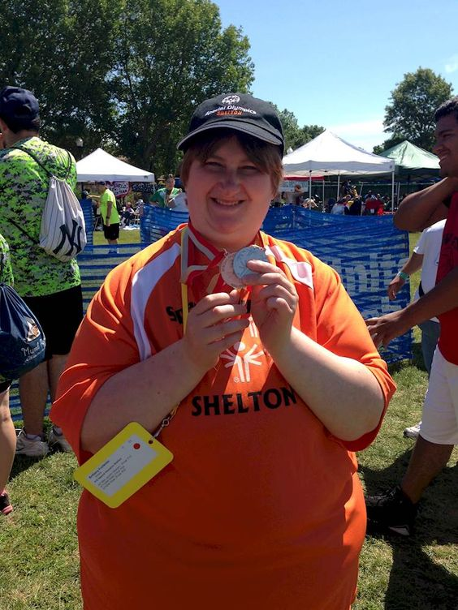
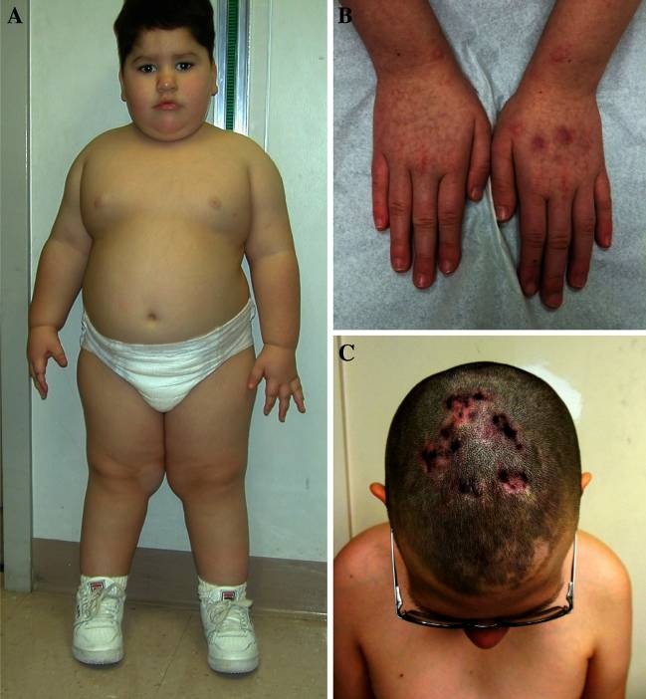

Slide 8
Синдром Прадера-Віллі
Гіпоталамічна дисфункція
Низький зріст
Ожиріння та його ускладнення
Нервово-психічні порушення
Обсесивно-компульсивна поведінка
Порушення харчової поведінки
Розумова відсталість
гіпогонадизм

Slide 9
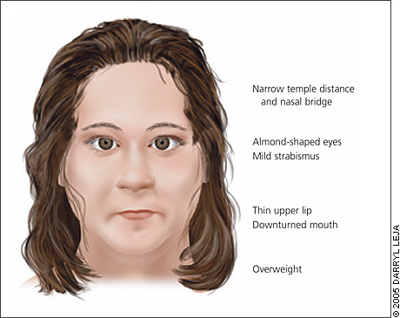

Slide 10
Лабораторна діагностика
Тест толерантності до глюкози –порушення толерантності
Ліпідограма – підвищення ХС,ТАГ,ЛПНЩ
Гормональні порушення
Дефіцит гормону росту – зниження ІФ1
ХГЛ - підвищений
Тестостерон та вільний естрадіол - знижені
Функціональна діагностика
(за симптоматичних проявів)
Рентгенографія китиць
Поліцитемія за ровитку синдрома Піквіка
Зниження ФСГ та ЛГ
Порушення іункції ЩЗ та наднирників
Підвищення рівня С-пептиду
Рентген ОГК
МРТ головного мозку
Дослідження сну для вивів затримки
DEXA для виявлення остеопорозу

Slide 11
Генетичне дослідження
Хромосомний аналіз
оцінку процесів метилювання в локусі, що відповідає за розвиток СПВ
Блот-гібридізація по Саузерну
мікроделецію хромосоми 15 в локусі 15q11.2-q13.
ПЛР для виявлення метилювання цитозину

Slide 12
- Аналіз детекції уніпарентної дисомії потребує зразків обох батьків та дитини із СПВ.
- Метод FISH може бути використано для підтвердження пренатального діагнозу, якщо припускається делеція в регіоні 15q під час проведення біопсії ворсин хоріону або амніоцентезу.

Slide 13
У пацієнтів з мутацією в центрі імпринтингу тестуються біологічні батьки на наявність асимптомних мутацій в центрі імпринтингу; вказані мутації зумовлюють високий повторний ризик синдрому.

Slide 14
У дітей віком до 3 років діагноз СПВ клінічно діагностується за наявності 5 ознак (3 – з числа головних критеріїв та 2 – з мінімальних), у дітей після 3 років – за наявності 8 ознак (4 головних + 4 мінімальних)

Slide 15
ГОЛОВНІ КРИТЕРІЇ(кожен 1п.)
ЦНС
М’язева гіпотонія у немовляти
ШКТ
Проблеми годування
Затримка фізичного розвитку
Харчування
Швидка прибавка маси тіла у дітей віком 6міс – 6 років
Черепно-лицеві дисморфії
ендокринні
вузький лоб, мигдалеподібний розріз очей, вузька спинка носу, опущені кути рота
гіпогонадизм
розвиток
Затримка розвитку
Розумова відсталість

Slide 16
Мінімальні критерії (1/2 кожного пункту)
неврологічні
Зменшення рухової активності
Інфантильна летаргія
ендокринні
Низький очікуваний зріст
дихання
Порушення сну
Апное під час сну
дерматологічні
ортопедичні
офтальмологічні
Гіпопігментація шкіри та волосся
Маленькі китиці та ступні
Руки з ульнарною девіацією
Страбізм
міопія
стоматологічні
ЛОР
Густал клейка слина
карієс
Дислалія
Дефекти мовноє ариткуляції

Slide 17
Додаткові критерії (не враховуються до пунктів)
неврологічні
високий больовий поріг
нормальні при гіпотонії нейром‘язеві показники
гастроентерологічні
Зменшення блювання
ендокринологічні
ортопедичні
розвиток
Неефективна терморегуляція
Раннє adrenarche
остеопороз
Сколіоз
кіфоз
Вміло складають картинки-пазли

Slide 18
Ускладнення СПВ, які є наслідком ожиріння (вивих голівки стегна, апное під час сну, легенево-серцева недостатність, цукровий діабет 2 типу) і проблеми поведінки є головними причинами високої захворюваності та смертності осіб з СПВ.
- У дітей може виникати також гостре розширення шлунку (якому передують симптоми гастроентериту), можливий розвиток некрозу слизової шлунку.

Slide 19
лікування
Лікування затримки росту
Лікування гіпогонадизму або гіпопітуітаризму
Терапія поведінкових проблем
Початкова корекція м’язевої гіпотонії або проблем вигодовування
Лікування ожиріння
Лікування інших ускладнень СПВ

Slide 20
Лікування ожиріння
Сьогодні не доведена ефективність будь-яких препаратів з анорексигенною дією на гіперфагію у дітей із СПВ.
- Дієта. Протягом раннього дитинства не рекомендовані значні дієтичні обмеження для забезпечення оптимальної міелінізації.
- Збалансована гіпокалорійна дієта (1000 калорій з доповненням вітамінів і кальцію) рекомендується з раннього шкільного віку під ретельним контролем дієтолога.
- В амбулаторних умовах дітям повинен бути обмежений доступ до продуктів харчування, вживання маленьких порцій блюд, як в домашніх умовах, так і у школі.

Slide 21
Лікування препаратами гормону росту
- У дітей з соматотропною недостатністю лікування препаратами гормону росту зменшує масу тіла, корегує остеопенію, запобігає розвиток сколіозу і у деяких хворих корегує зміни поведінки.
- Препарати соматропіну – під шкіру щодня або 6 днів на тиждень. Сумарна тижнева доза складає - 0.15-0.3 мг/кг; з подальшою корекцією ефективної дози.

Slide 22
Активність
У зв‘язку з наявністю гіпотонії діти потребують додаткової терапії (масаж, ЛФК) для придбання основних і тонких моторних навиків, підсилення спинної мускулатури для мінімізації сколіозу.
Заохочення фізичної діяльності удома, в школі (уроки фізкультури), в суспільстві (наприклад, параолімпійські ігри) важливі для корекції маси тіла.

Slide 23
Хірургічна допомога
- хірургічного лікування ускладнень ожиріння, крипторхізму та сколіозу.
ретельного хірургічного спостереження з абдомінальними проблемами( внаслідок високої толерантності до болю і низької здатності до блювання) можуть пізно з‘являтись симптоми холециститу, апендициту, або гострого розширення шлунку з ризиком прогресування до некрозу.
- Тонзилектомія, аденоїдектомія
- У разі виникнення обструктивного апное уві сні - потреба у трахеотомії

Slide 24
Дякую за увагу!

